Slide 1
Windows Timeline
+
Adaptive Cards

Slide 2

Martín Vega
Key Consultant
@mvegaca
mvega@pasiona.com

Slide 3
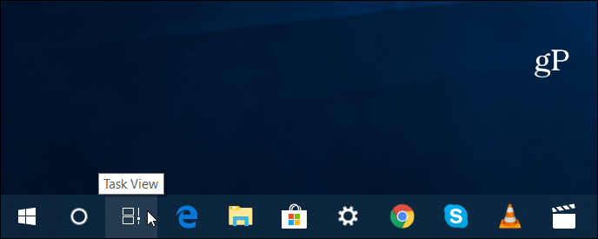
Permite reanudar actividades en la línea de tiempo. Windows April Update (2018).
Windows Timeline

Slide 4
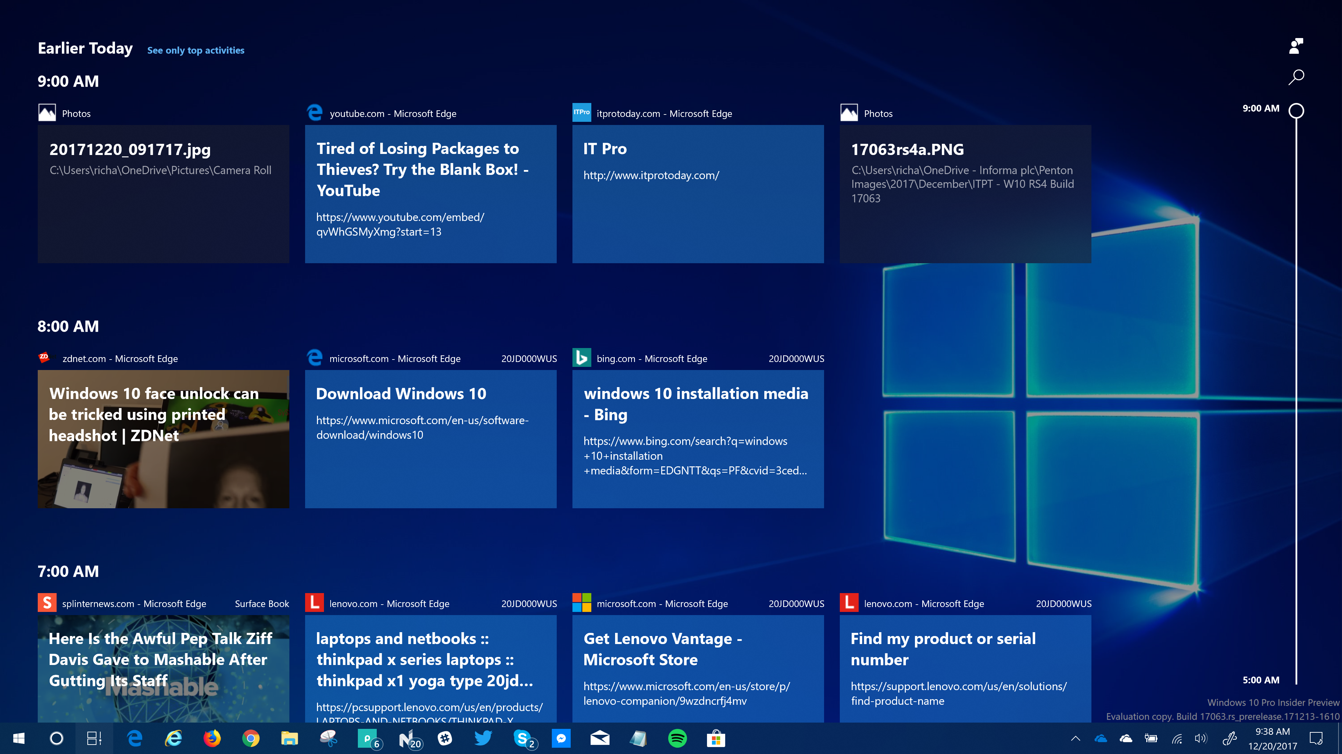

Slide 5
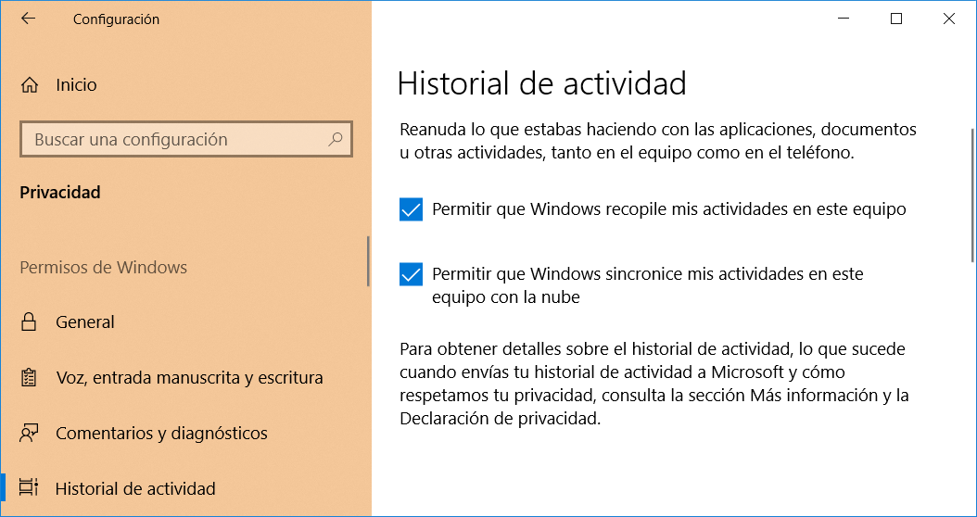
Configurar Timeline

Slide 6
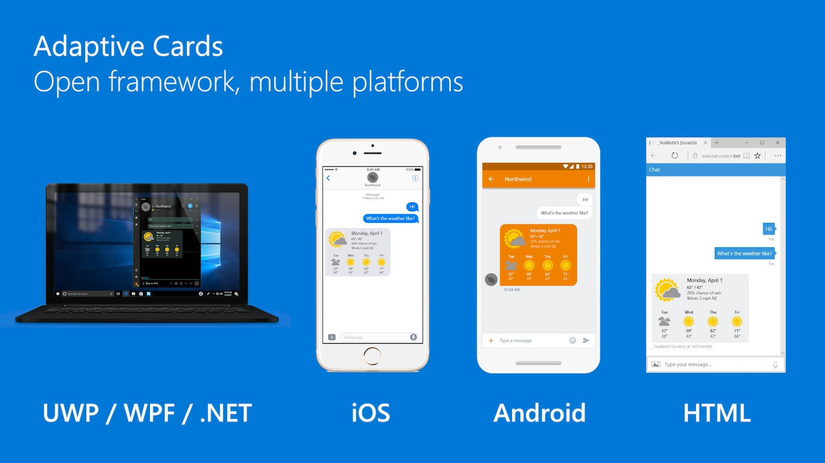

Slide 7
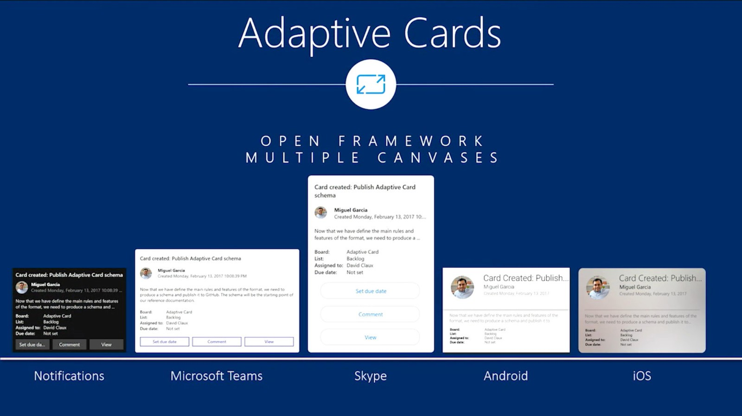

Slide 8



aka.ms/4Sessions
Código y Presentación

Slide 9
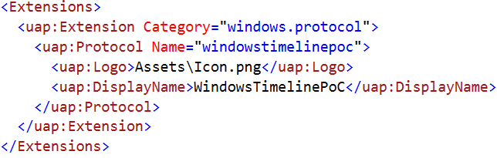
Package.appxmanifest

Slide 10
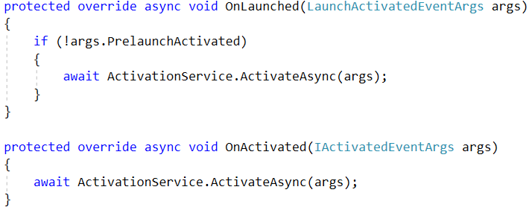
App.xaml.cs

Slide 11
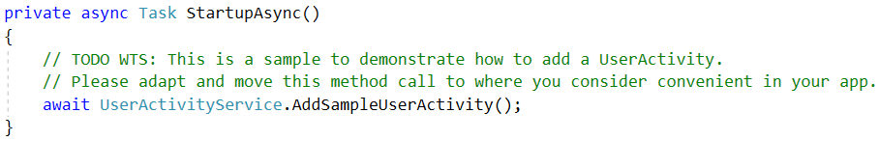
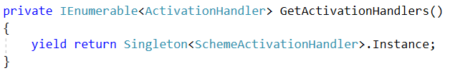
Services/ActivationService

Slide 12
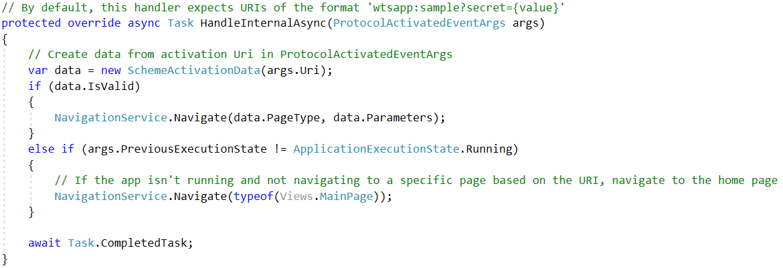
Activation/SchemeActivationHandler

Slide 13
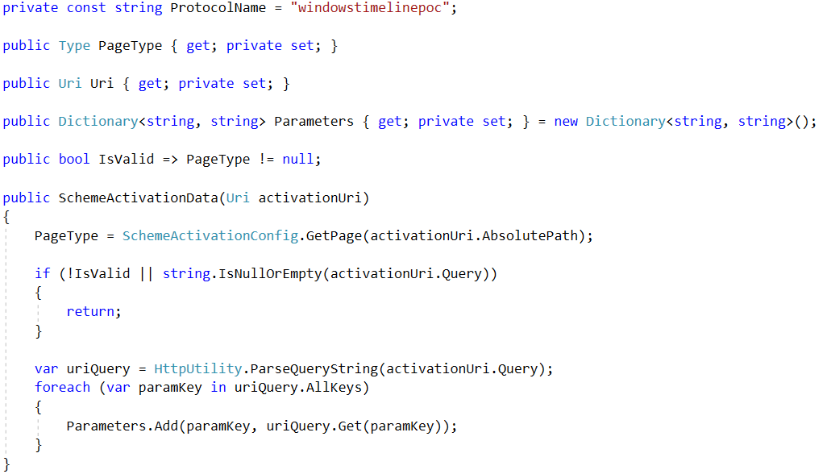
De Uri a SchemeActivationData

Slide 14
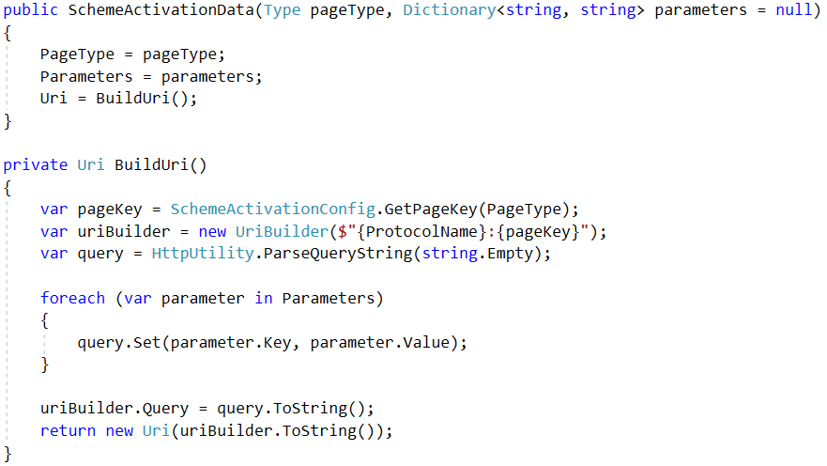
De SchemeActivationData a Uri

Slide 15
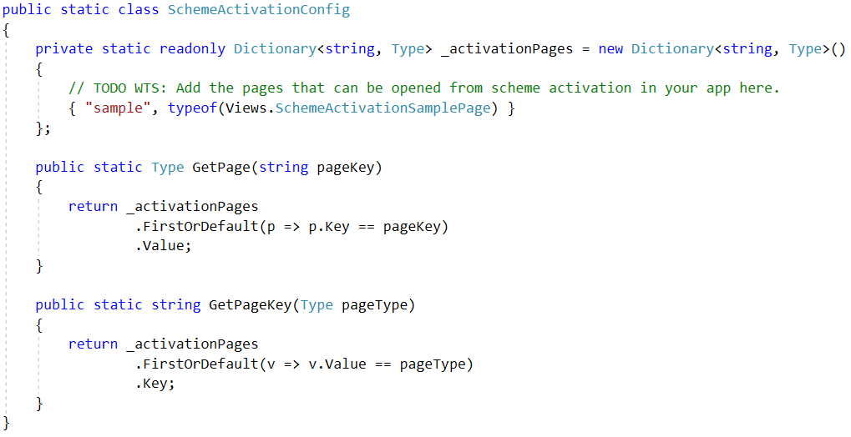
Configurar ActivationPages

Slide 16
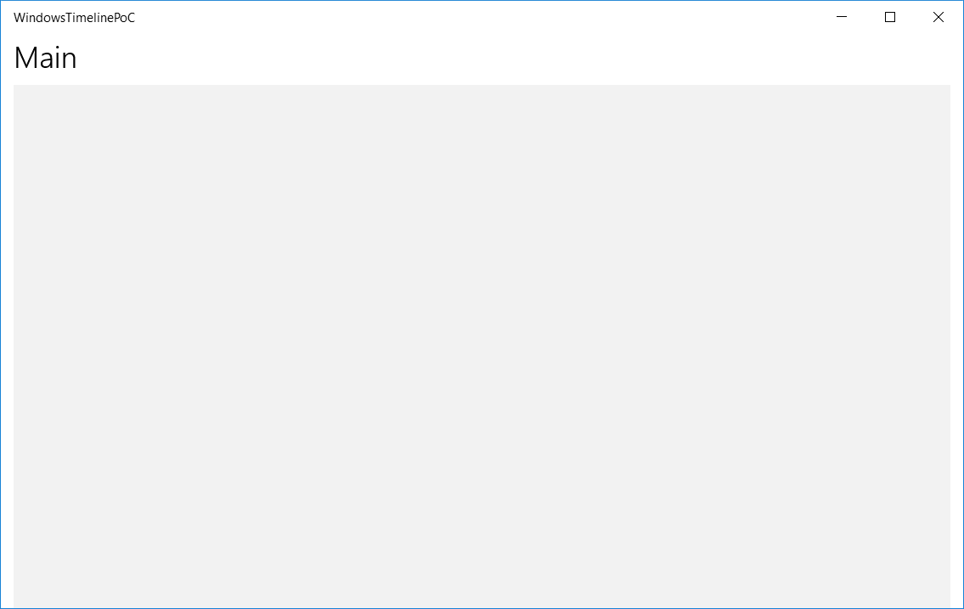
Ejecutar la App

Slide 17
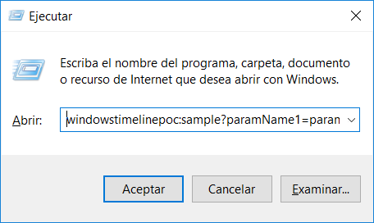
windowstimelinepoc:sample?paramName1=paramValue1&paramName2=paramValue2
Probar Deep Linking

Slide 18
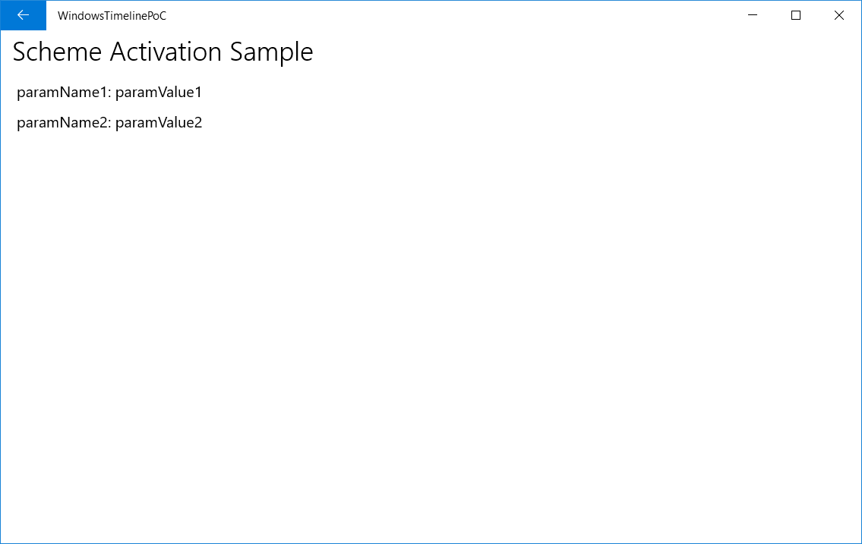
Interpretar los parámetros

Slide 19
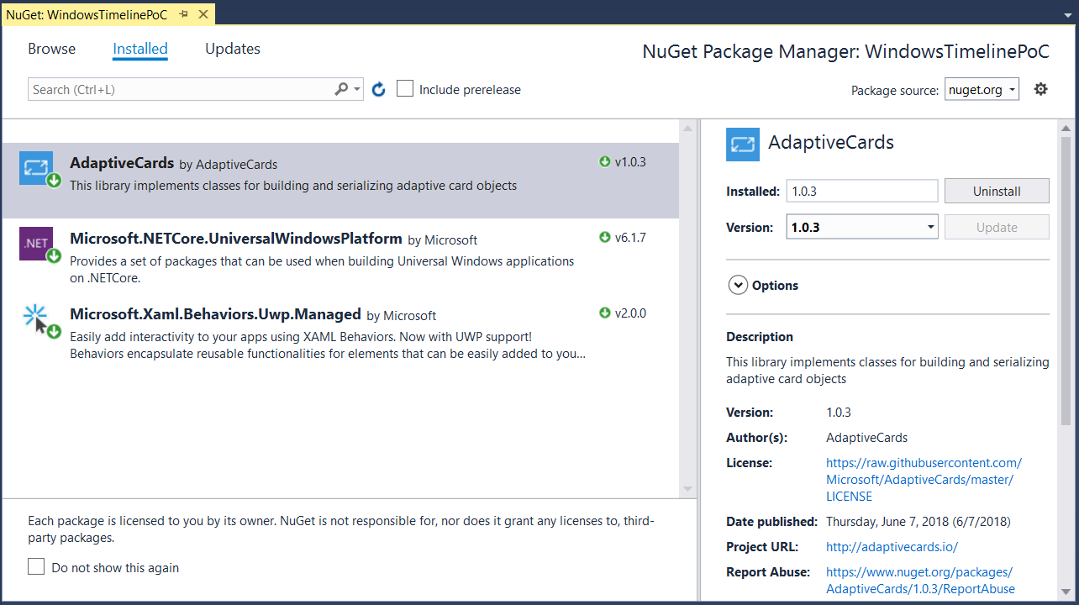
Nuget Package AdaptiveCards

Slide 20
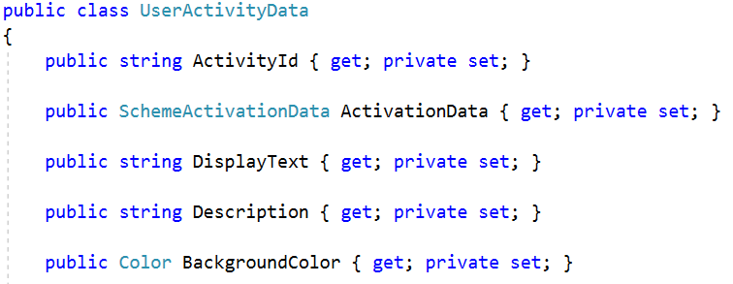
UserActivityData

Slide 21
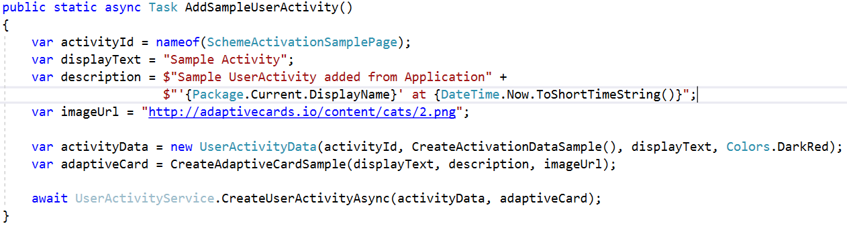
Añadir UserActivity

Slide 22
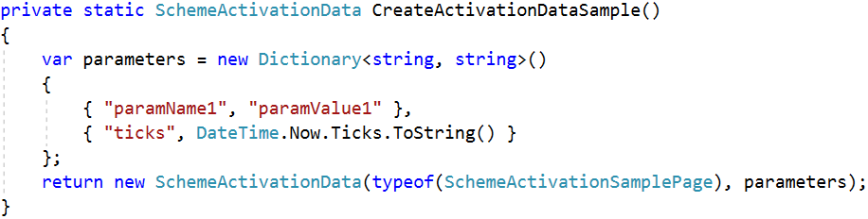
Crear ActivationData

Slide 23
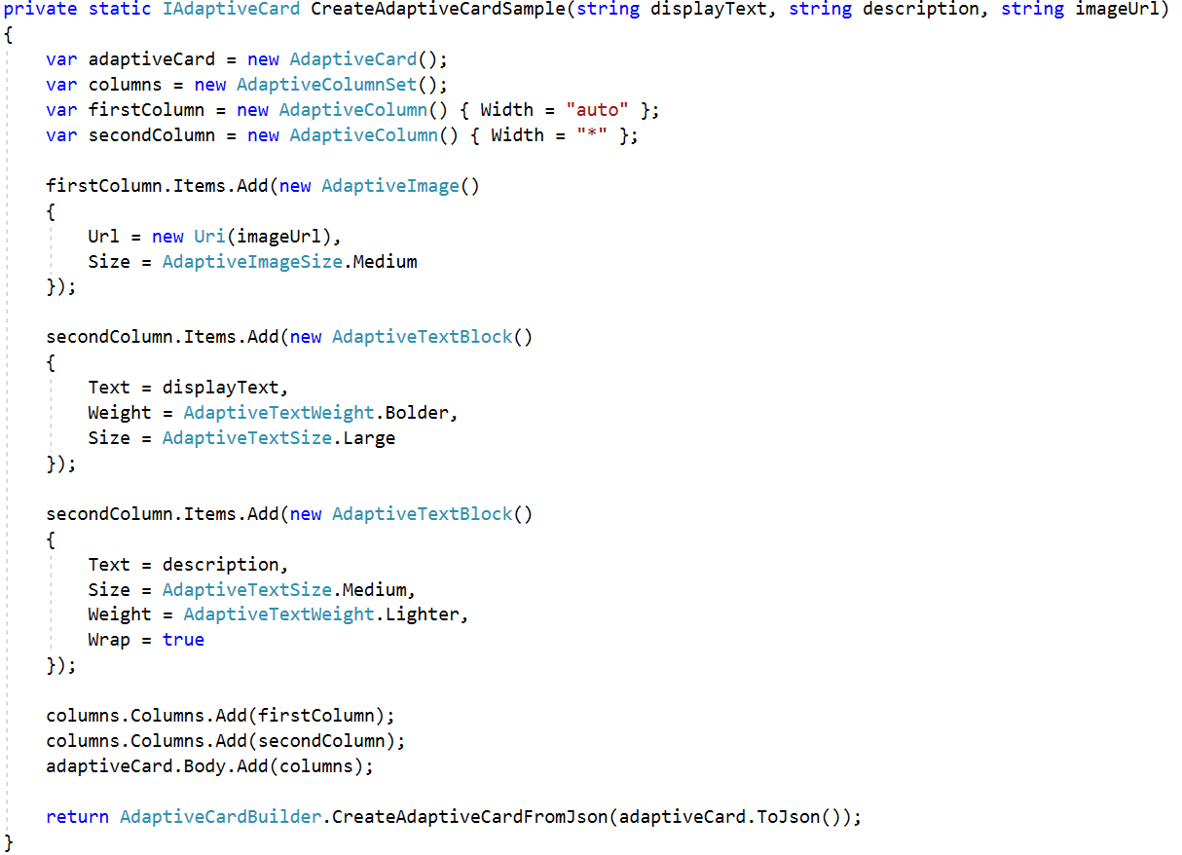
Crear la AdaptiveCard

Slide 25
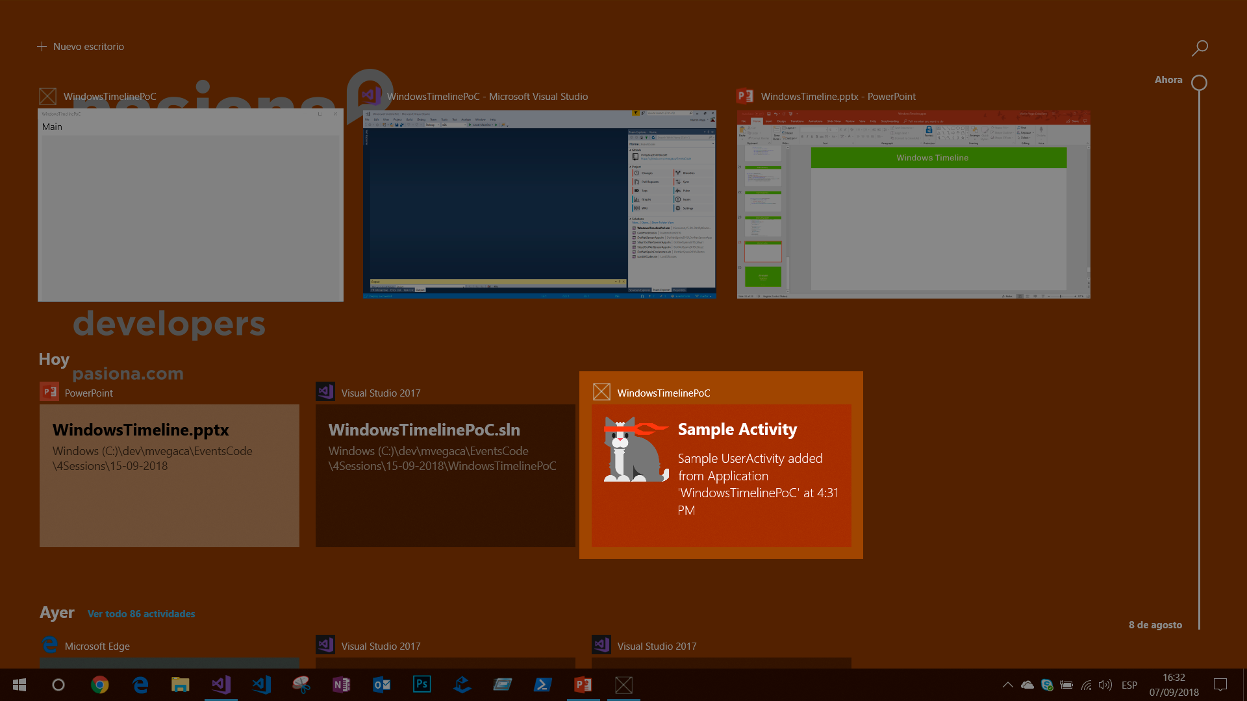

Slide 26
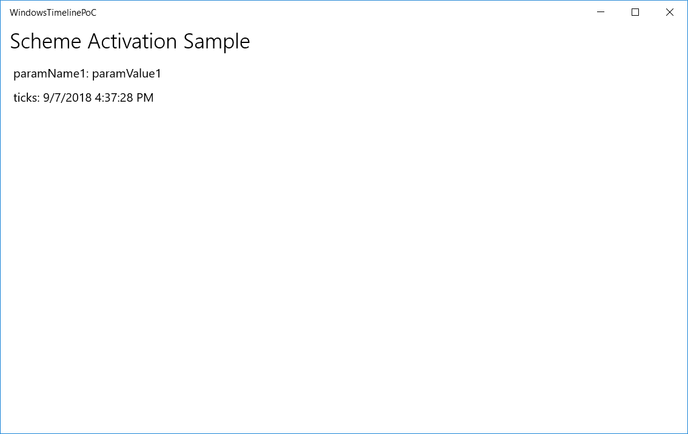
Crear la AdaptiveCard

Slide 27
¡Gracias!
Martín Vega | @mvegaca
mvega@pasiona.com
aka.ms/4Sessions

